Slide 1
Thứ tư, ngày 12 tháng 2 năm 2025
Toán
Hình hộp chữ nhật, hình lập phương (tiết 1)

Slide 2
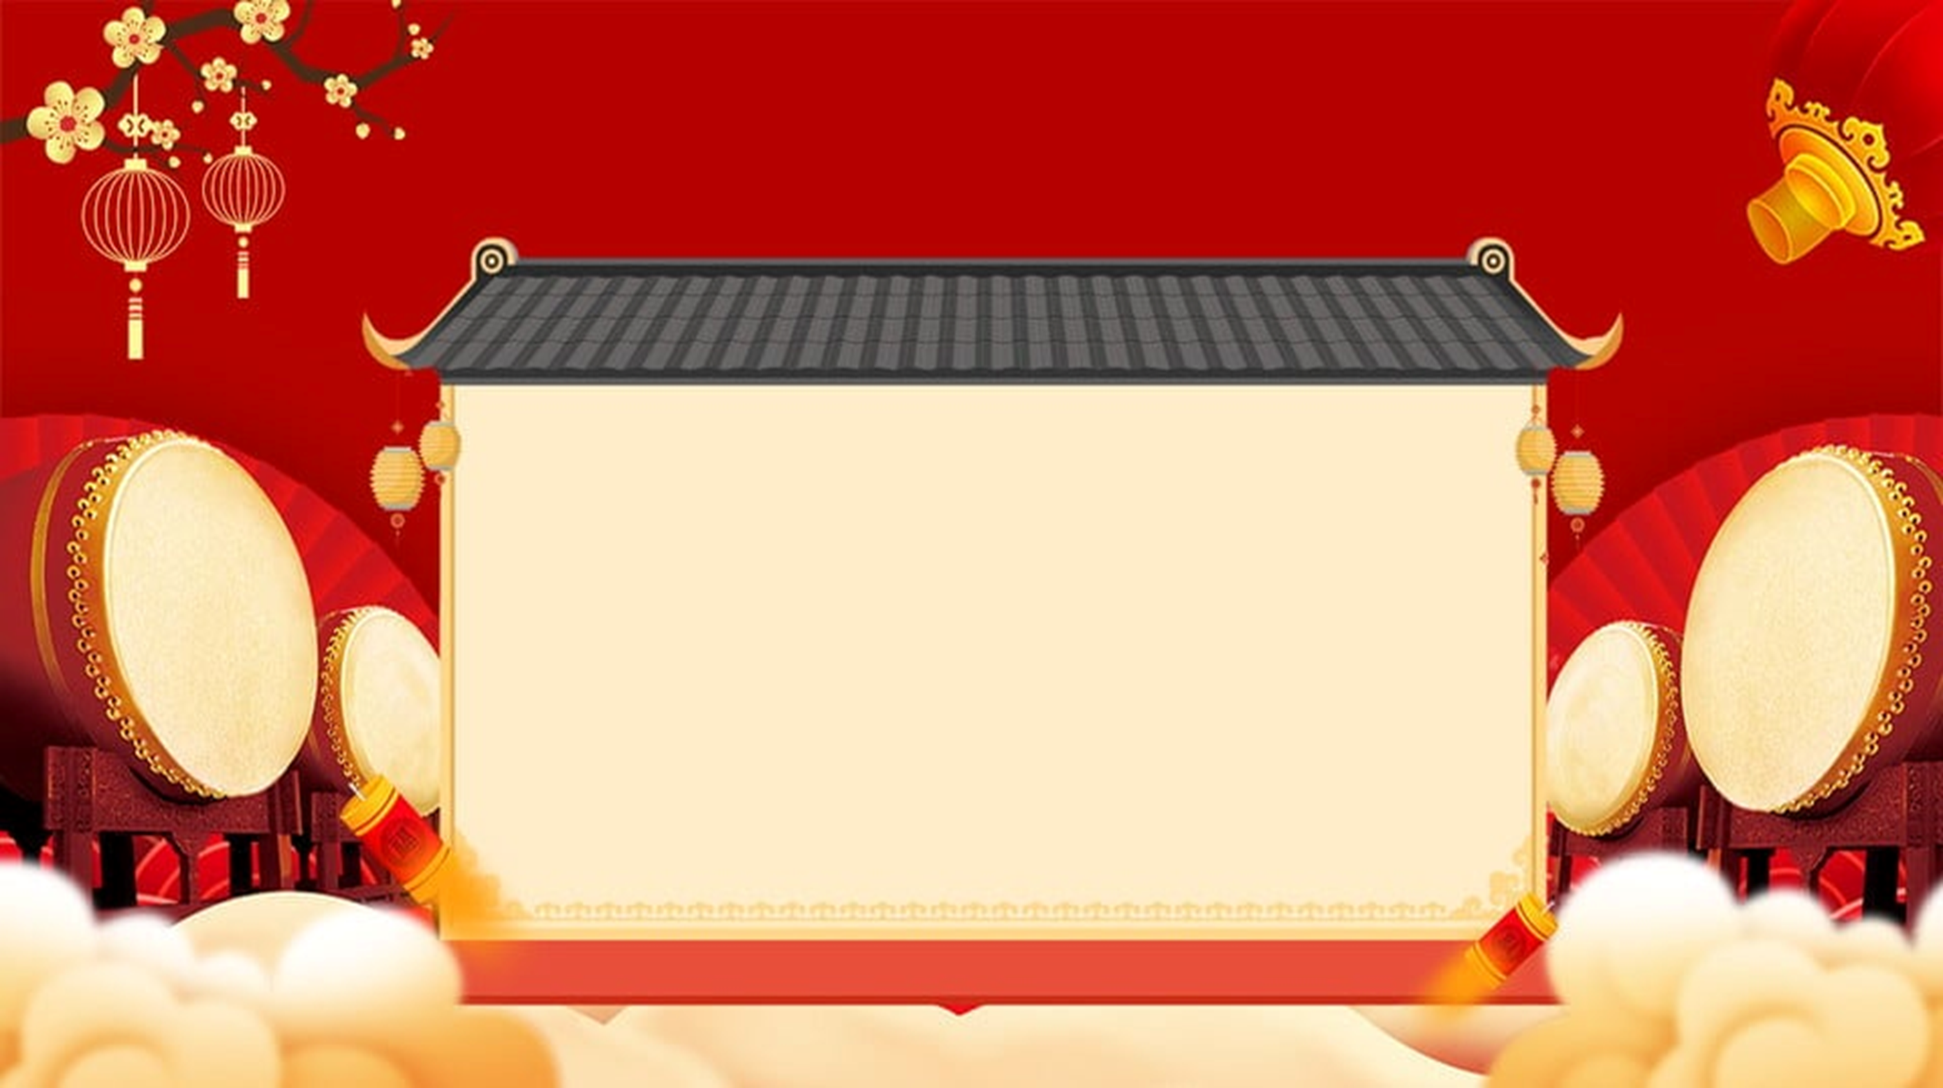

Khởi động

Slide 3


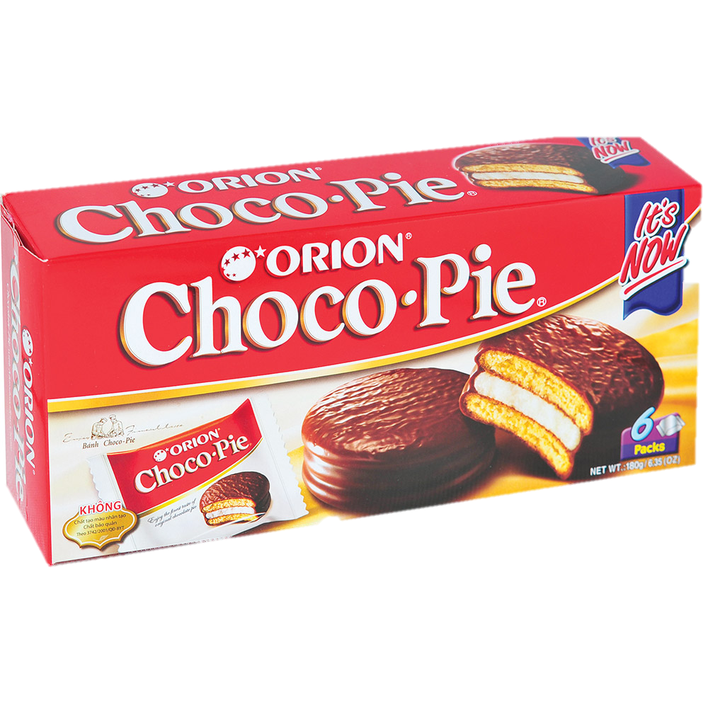
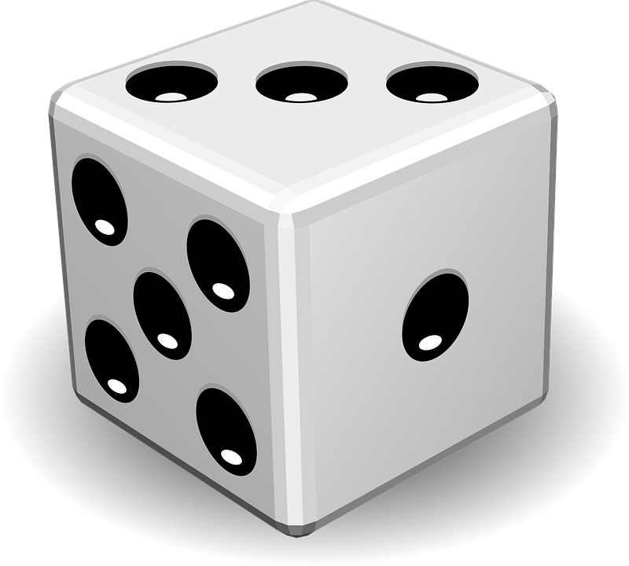
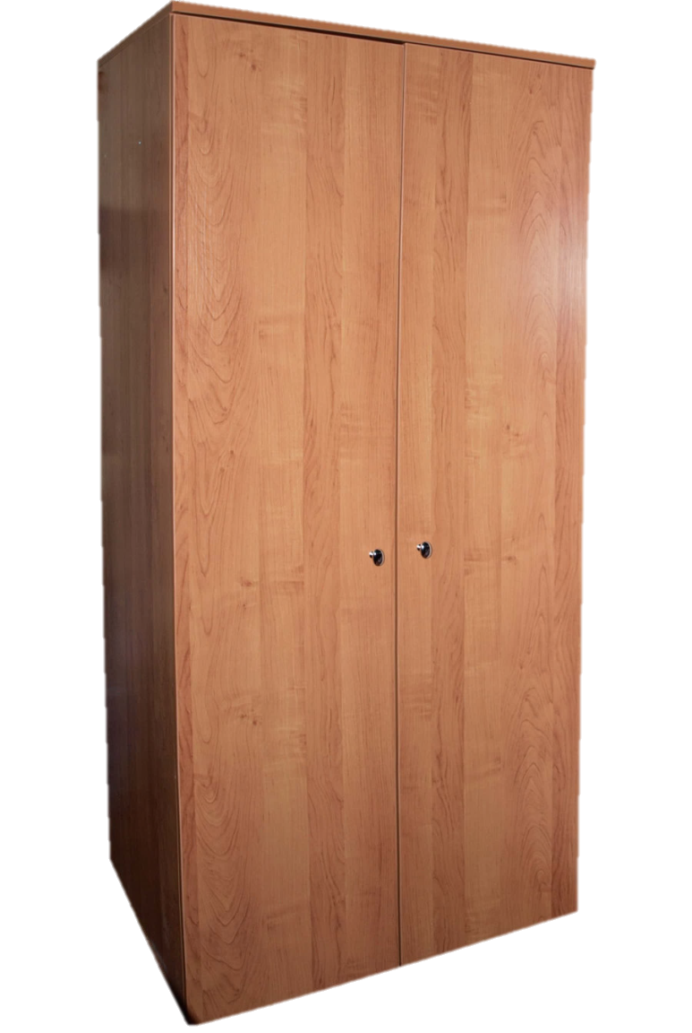
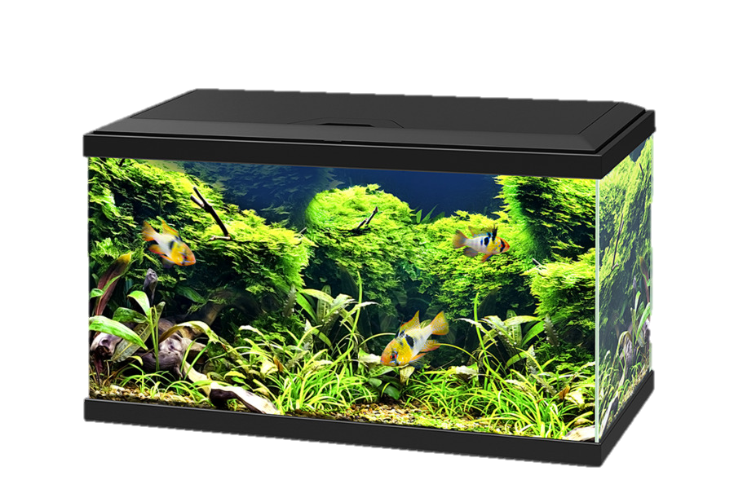
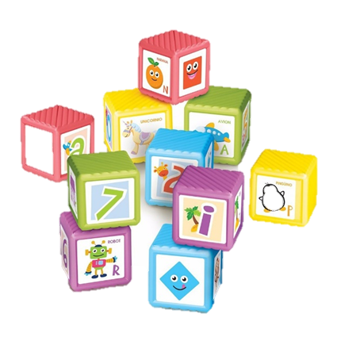

Đố các bạn hình dạng của những đồ vật này được gọi tên là gì ?
Notes:
Cô muốn giới thiệu với các em 1 số hình ảnh xung quang chúng ta: hộp bánh, hộp quà, xúc xắc, bể cá, tủ, đồ chơi. Tất cả nhưngx đồ vật này rất gần gũi và quen thuộc với các em đúng không?. Nhưng khi nhin vào những đồ vật này các em có bao giờ đặt ra câu hỏi hình dạng những đồ vật này gọi tên là gì chưa. Đó không phải là hình chữ nhaathay hình tam giác mà chúng ta đã được học. Vậy tên gọi của những hình này là gì. Cô trò mình cũng tìm hiểu nó qua bài học hôm nay

Slide 4
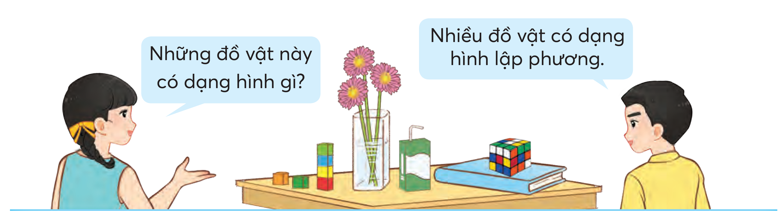
Notes:
Cô muốn giới thiệu với các em 1 số hình ảnh xung quang chúng ta: hộp bánh, hộp quà, xúc xắc, bể cá, tủ, đồ chơi. Tất cả nhưngx đồ vật này rất gần gũi và quen thuộc với các em đúng không?. Nhưng khi nhin vào những đồ vật này các em có bao giờ đặt ra câu hỏi hình dạng những đồ vật này gọi tên là gì chưa. Đó không phải là hình chữ nhaathay hình tam giác mà chúng ta đã được học. Vậy tên gọi của những hình này là gì. Cô trò mình cũng tìm hiểu nó qua bài học hôm nay

Slide 5
Thứ tư, ngày 12 tháng 2 năm 2025
Toán
Hình hộp chữ nhật, hình lập phương

Slide 6
Hình thành kiến thức

Slide 7


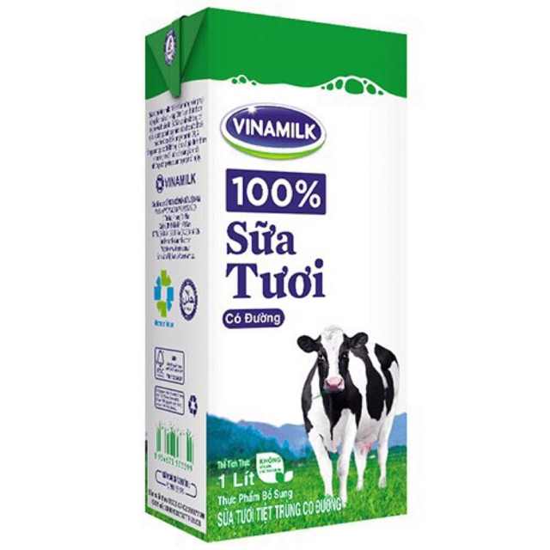
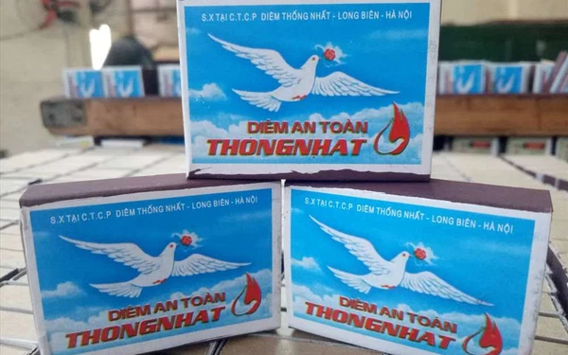
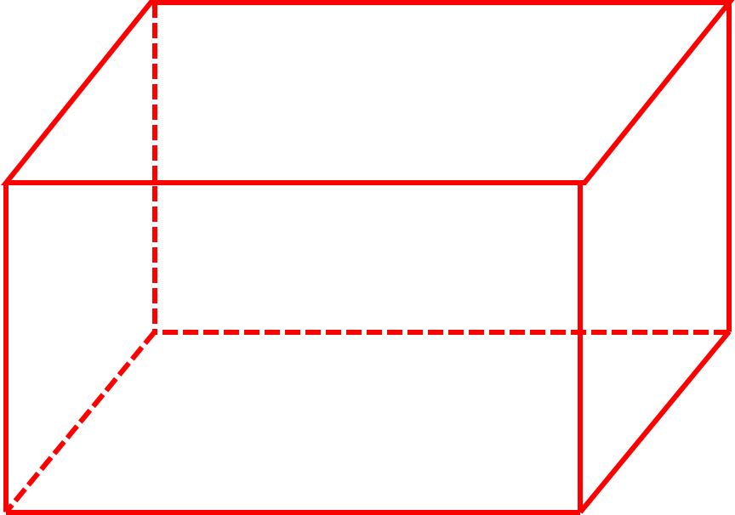

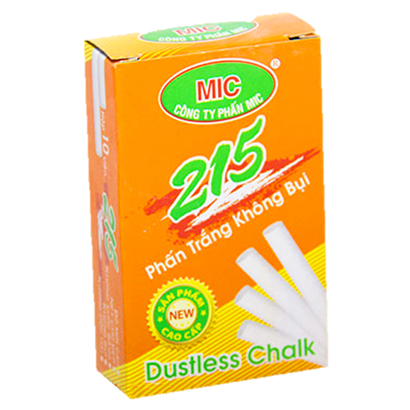
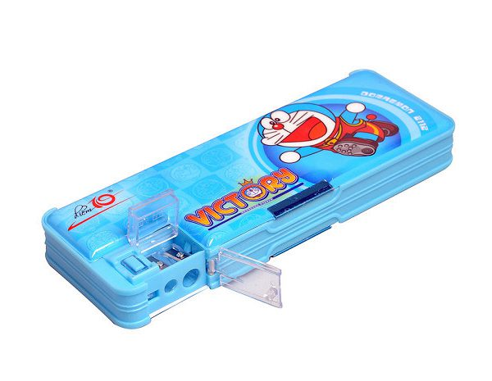

1. HÌNH HỘP CHỮ NHẬT
福
Family reunion dinner
Notes:
Bao diêm, hộp sữa, hộp bút của các em, hộp bánh của cô giáo đây là các đồ vật có dạng hình hộp chữ nhật trong thực tế từ đó ta có mô hình hình hộp chữ nhật trong không gian

Slide 8
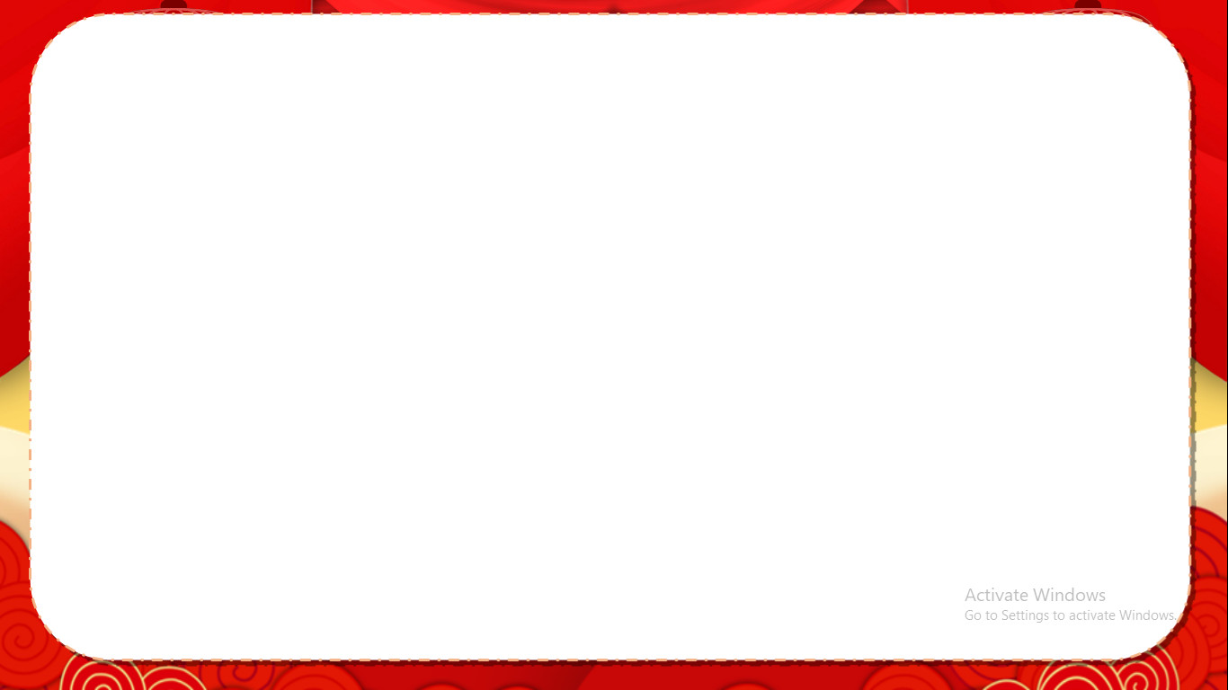
1. HÌNH HỘP CHỮ NHẬT
- Mặt 1 = Mặt 2
1
4
- Mặt 5 = Mặt 3
6 MẶT
- Mặt 4 = Mặt 6
6
3
5
2
1
3
4
5
6
2

Slide 9
1. HÌNH HỘP CHỮ NHẬT
A
B
8 đỉnh
C
D
Cạnh AB,
Cạnh DC,
Cạnh MN,
M
N
Cạnh AD,
Cạnh QP,
Cạnh BC,
12 cạnh
Cạnh MQ,
Cạnh NQ,
Cạnh DQ,
Q
P
Cạnh AM,
Cạnh BN,
Cạnh CP,

Slide 10
1. HÌNH HỘP CHỮ NHẬT
A
B
Chiều cao
D
C
Chiều cao
M
N
Chiều rộng
Chiều rộng
Q
P
Chiều dài
Chiều dài
Notes:
MNPQ là cạnh đáy, QP là chiều dài cạnh đáy

Slide 11
1. HÌNH HỘP CHỮ NHẬT
6 mặt
Chiều cao
8 đỉnh
Chiều rộng
12 cạnh
Chiều dài

Slide 12
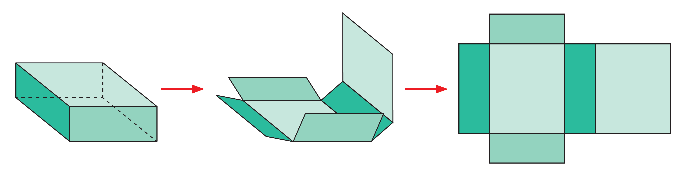
Hình khai triển của hình hộp chữ nhật

Slide 13
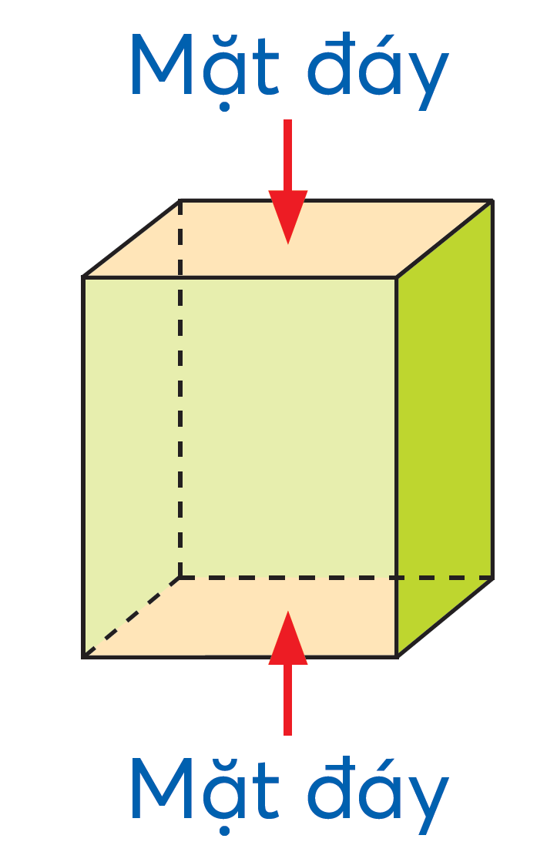
Các mặt của hình hộp chữ nhật
Hình hộp chữ nhật có hai mặt đáy và bốn mặt bên.
Các mặt đối diện của hình hộp chữ nhật bằng nhau.

Slide 14
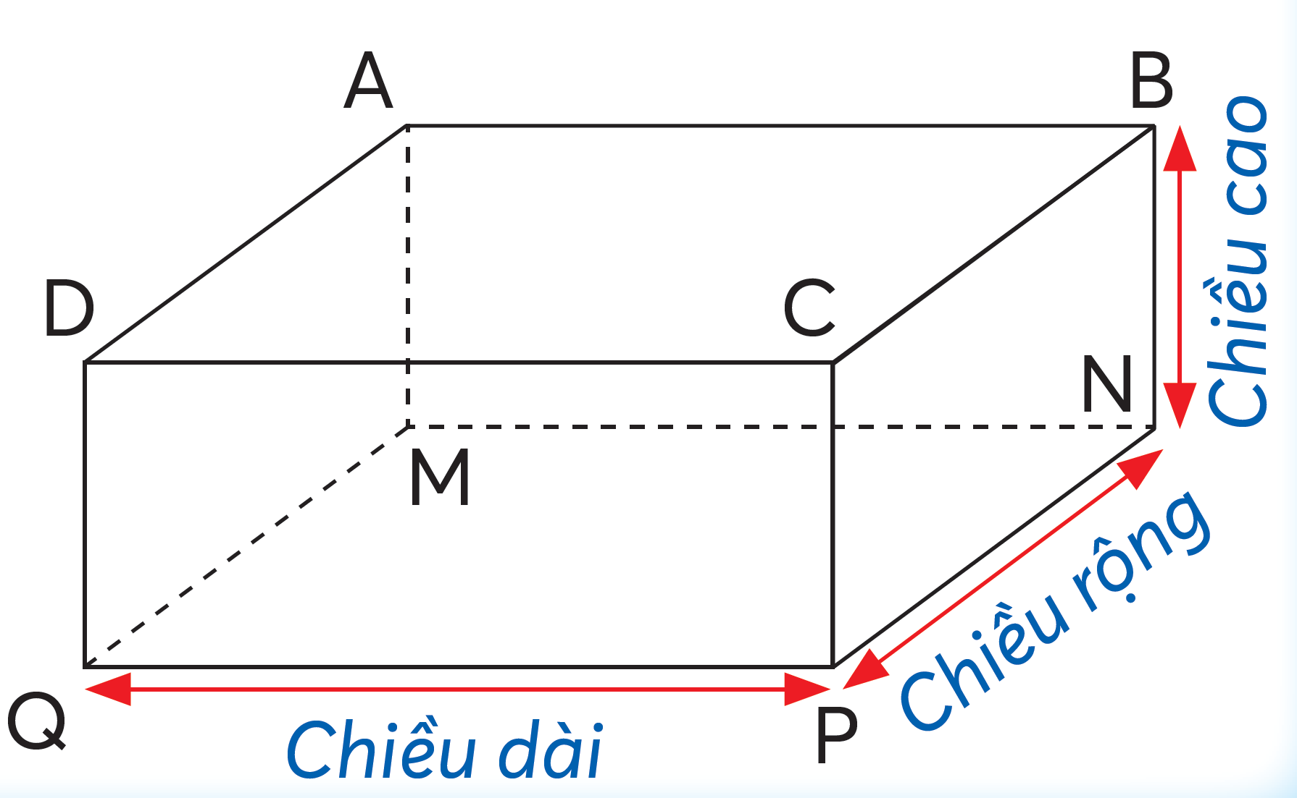
Hình hộp chữ nhật có ba kích thước:
chiều dài,
chiều rộng,
chiều cao.

Slide 15
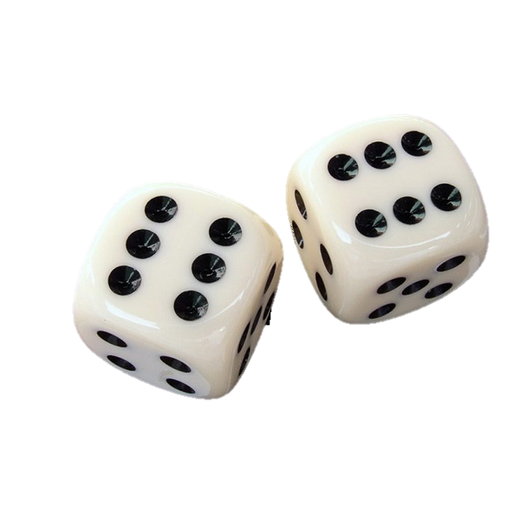
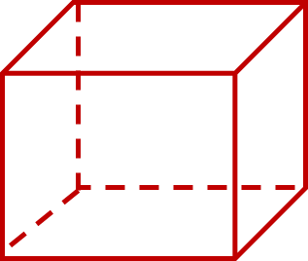
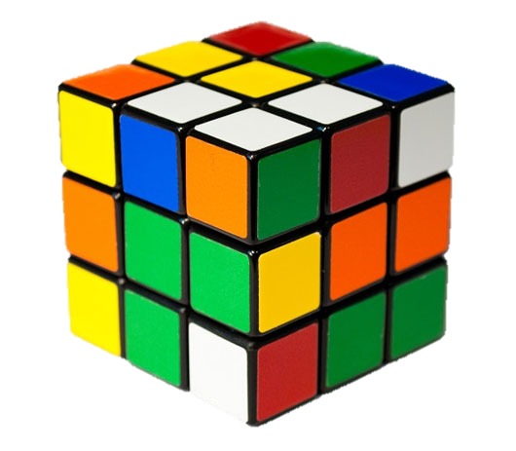
2. HÌNH lập phương
福
Family reunion dinner

Slide 16
2. HÌNH lập phương
福
1
1
3
4
5
6
3
4
5
6
Family reunion dinner
2
2

Slide 17
2. HÌNH lập phương
福
6 mặt
Hình lập phương có mấy đỉnh?
Hình lập phương có mấy mặt?
Hình lập phương có mấy cạnh?
8 đỉnh
Family reunion dinner
12 cạnh

Slide 18
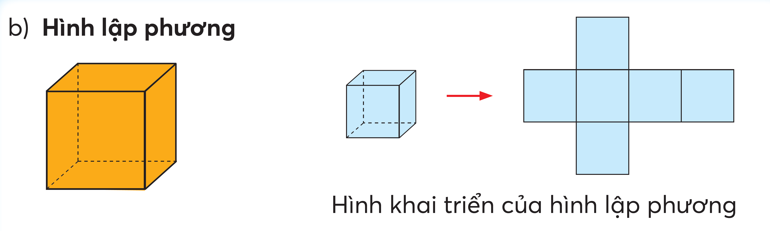
福
Family reunion dinner
Hình lập phương có sáu mặt là các hình vuông bằng nhau.

Slide 19
Điểm giống và khác nhau giữa hình hộp chữ nhật và hình lập phương
福
Family reunion dinner
 | HÌNH HỘP CHỮ NHẬT | HÌNH LẬP PHƯƠNG
ĐIỂM GIỐNG NHAU
ĐIỂM KHÁC NHAU
Có: 6 mặt, 8 đỉnh, 12 cạnh
Có 3 kích thước:
Chiều dài
Chiều rộng
Chiều cao
Có 3 kích thước bằng nhau

Slide 20
Thực hành

Slide 21

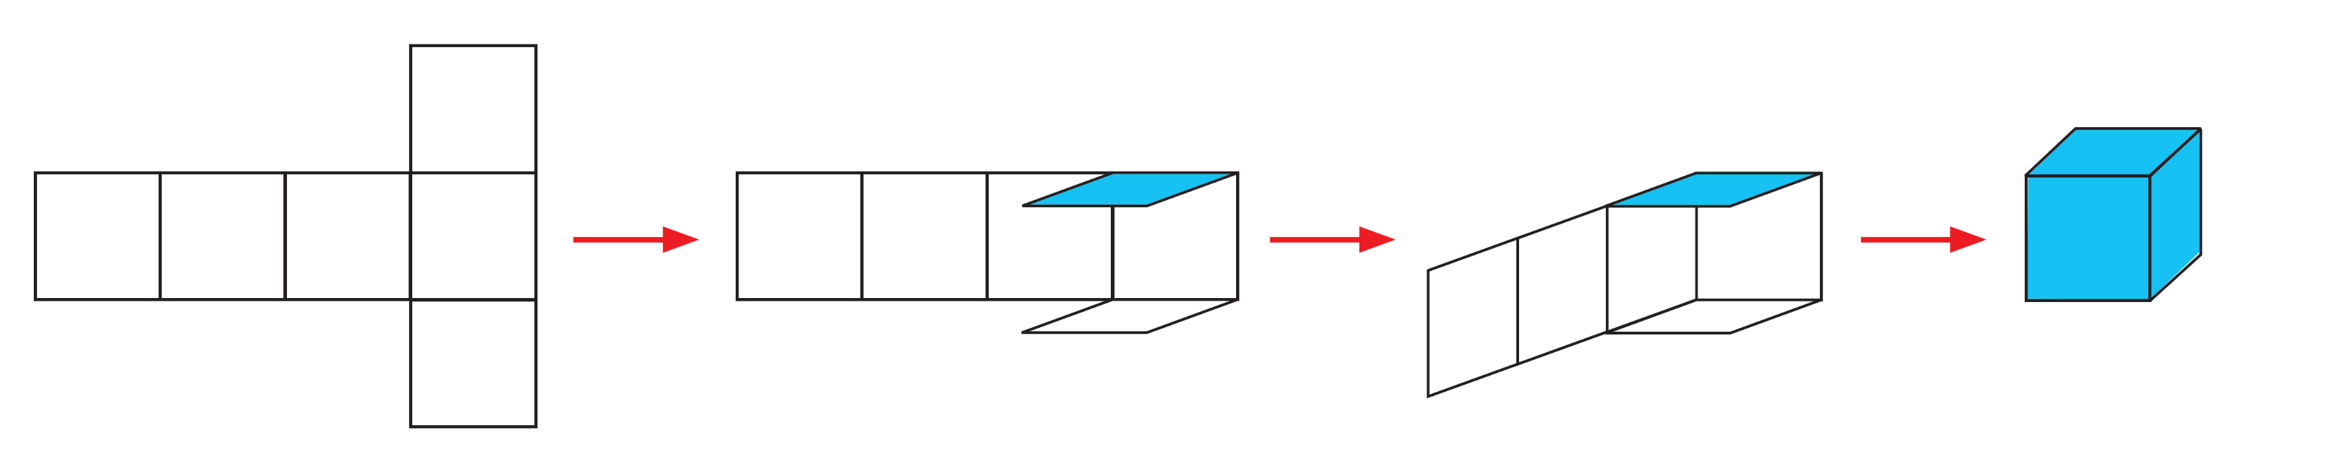
福
Vẽ trên giấy kẻ ô vuông,
cắt hình vừa vẽ rồi xếp thành hình lập phương.
Family reunion dinner
Bước 1: Vẽ, cắt hình
Bước 2: Xếp hình
Bước 3: Xếp hình
Bước 4:
Dán, hoàn tất

Slide 22


TẠM BIỆT

